Slide 1
Указатели, массивы, динамическая память. Структуры

Slide 2
Дополнительные материалы
Статья по указателям
https://pvoid.pro/index.php/articles/11-cplusplus/49-cpp-tutorial-pointers#article-header-9
Указатели в параметрах функции
https://metanit.com/cpp/tutorial/4.6.php?ysclid=lsz1608awg681344146
Динамическая память
https://pvoid.pro/index.php/articles/11-cplusplus/15-cpp-tutorial-dynamic-memory?ysclid=lsloqg5bnx877926279
Динамические массивы
https://codelessons.dev/ru/dinamicheskie-massivy-i-peremennye-vse-samoe-glavnoe/

Slide 3
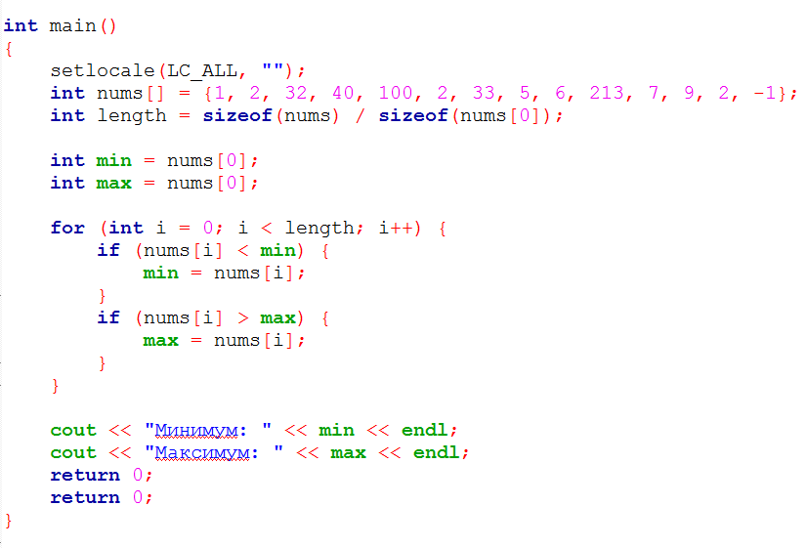
Массивы
Массив в C++ — это коллекция элементов одного и того же типа данных, сохраняемых в смежных участках памяти. В одной переменной под общим названием хранится несколько элементов, доступ к каждому из которых получается по индексу.

Slide 4
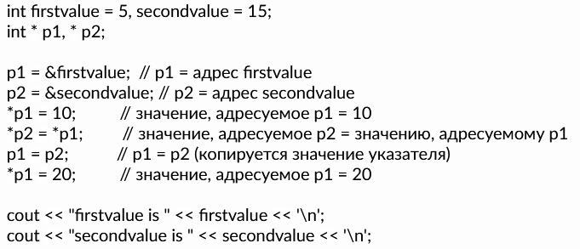
Указатели
Адрес переменной можно получить, поставив перед именем переменной знак амперсанда (&), известный как оператор взятия адреса. Например: foo = &myvar;
Переменная, хранящая адрес другой переменной (как foo), это то, что в C++ называется указателем.
Интересным свойством указателей является то, что они могут быть использованы для доступа к переменной, на которую они указывают, напрямую. Это делается путём добавления перед именем указателя оператора разыменования (*). Сам оператор может быть прочтен как «значение, на которое указывает».
firstvalue is 10
secondvalue is 20

Slide 5
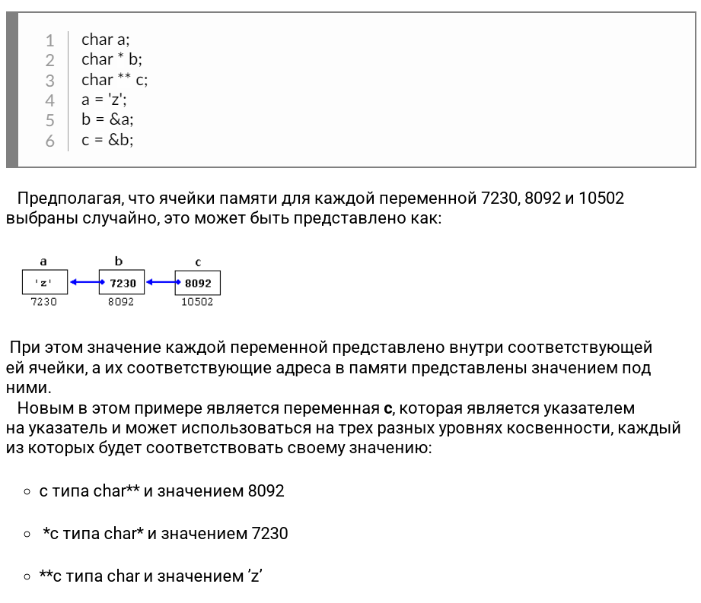
Указатели
C++ позволяет использовать указатели, которые указывают на указатели, которые, в свою очередь, указывают на данные (или даже на другие указатели). Синтаксис просто требует звездочки (*) для каждого уровня косвенности в объявлении указателя:

Slide 6

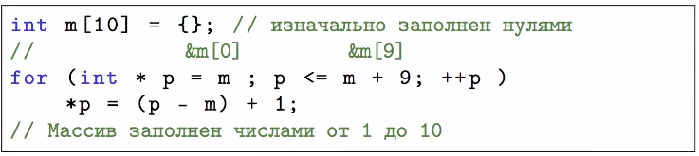

Указатели в массивах
Массив – это набор однотипных элементов, расположенных в памяти друг за другом, доступ к которым осуществляется по индексу.
Индексация массива начинается с 0, последний элемент массива длины n имеет индекс n-1.
Заполнение массива с помощью указателей
Вывод массива на экран
int size = sizeof(numbers) / sizeof(numbers[0]); //размер массива

Slide 7

Указатели в массивах
Указатели позволяют передвигаться по массивам с помощью арифметики указателей.
(p+k) – сдвиг на k ячеек типа int вправо.
(p-k) – сдвиг на k ячеек типа int влево.
(q-p) – количество ячеек между указателями.
p[k] эквивалентно *(p+k)
Примечания:
1) для генерирования значения массива используйте rand(): arr[i] = граница1+ rand() % граница2;
2) для поиска максимального и минимального элемента можете использовать библиотеку: #include <algorithm>

Slide 8
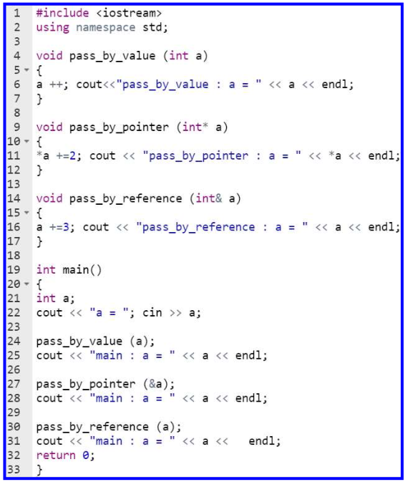
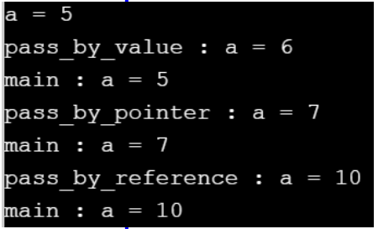
Передача параметра в функцию
Передача аргумента по значению означает, что при вызове функции изменения, которые происходят с аргументом внутри функции, не влияют на исходные значения аргументов.
Передача с использованием указателя позволяет функции работать непосредственно с оригиналом аргумента, а не с его копией. Это может быть полезно, когда необходимо изменить значение аргумента внутри функции или когда аргумент является очень большим и создание его копии может занимать много времени и памяти.
Передача аргумента по ссылке позволяет функции работать с оригиналом аргумента, а не с его копией, но в отличие от передачи через указатель, создается ссылка на аргумент (ссылка имеет тот же адрес в памяти, что и элемент, на который она ссылается). Любые изменения, которые произойдут с аргументом внутри функции, будут отражаться на оригинальном аргументе в вызывающем коде.
;
;
;

Slide 9
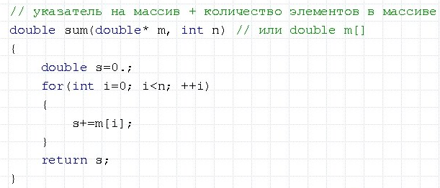
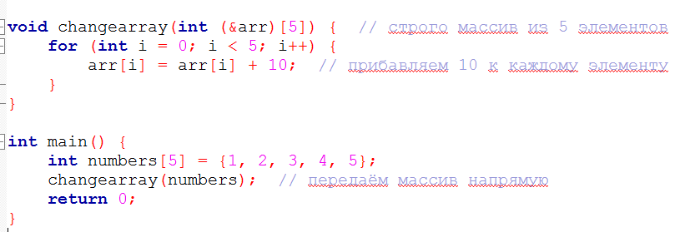
Передача массива в функцию
Передача массива в функцию может осуществляться по указателю на нулевой элемент, с дополнительной информацией о количестве элементов в массиве.

Slide 10
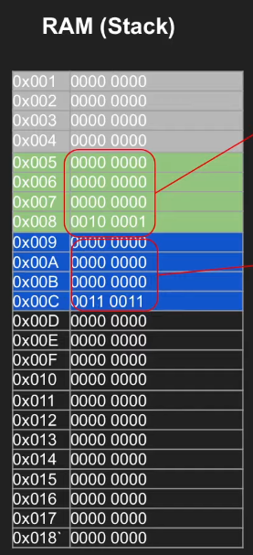
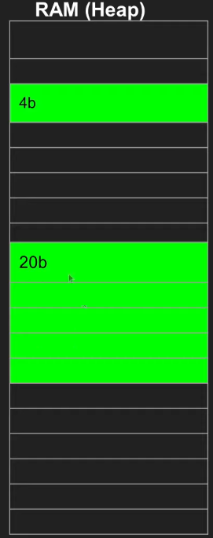
//переменная int
int *x= new int(10);
// объект класса
Player *p = new Player();
Стек работает с переменными по схеме LIFO (Last In, First Out). Управление стеком происходит автоматически. Стек работает очень быстро, но имеет ограниченный размер.
Куча позволяет хранить объекты в произвольном месте, создавать и удалять их в произвольном порядке. Объекты из кучи не удаляются автоматически.

Slide 11
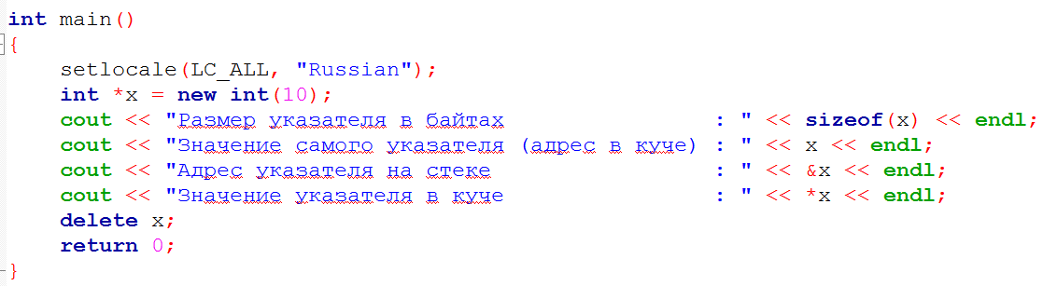

Примечание:
Размер указателя ВСЕГДА либо 4, либо 8 байтов;
Само значение указателя – это адрес памяти, в котором размещена переменная определенного типа;
Сам указатель размещен в Stack, но указывает на адрес в Heap.

Slide 12
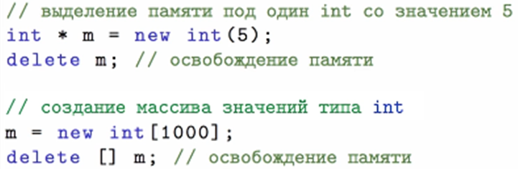
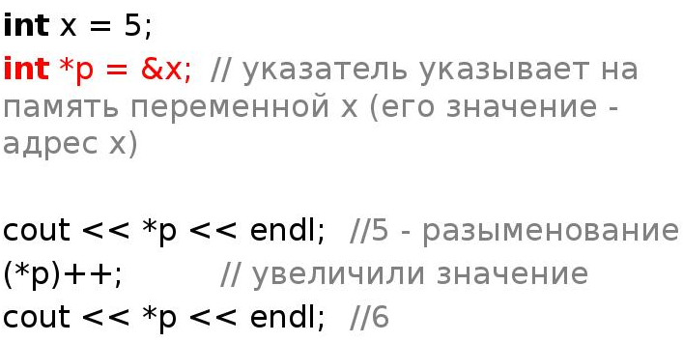
Выделение памяти
Язык С++ предоставляет два набора операторов для выделения памяти:
1) new и delete – для одиночных значений
2) new[] и delete[] – для массивов
Операция delete освобождает для дальнейшего использования в программе участок памяти, ранее выделенной операцией new.

Slide 13
Выделение памяти
Алгоритм перевыделения памяти для одномерного массива в С++ может быть следующим:
1) Создайте новый массив с помощью оператора new, указав новый размер.
2)Скопируйте элементы из старого массива в новый, учитывая условия задачи.
3) Удалите старый массив с помощью оператора delete.
int new_size = ...; // Определите новый размер здесь
int* newArray = new int[new_size];
…
for (int i = 0; i < size; i++) { newArray[i] = array[i]; }
delete [] array;
//array = newArray;
Полное копирование старого массива в новый/временный

Slide 14
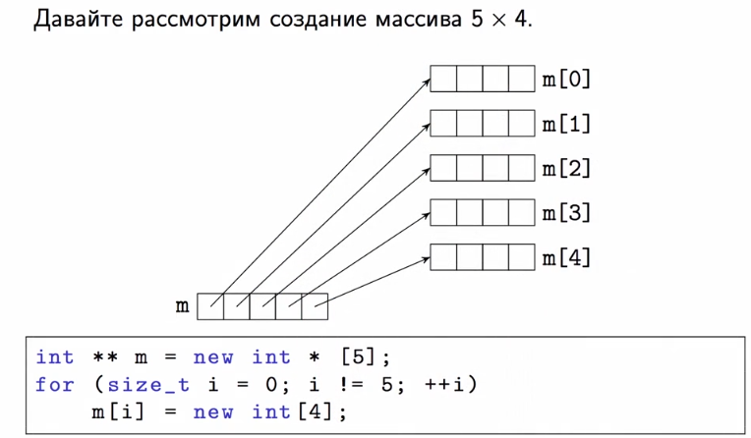

Двумерный массив
Определение матрицы с использованием двойного указателя
Элемент находится на главной диагонали
Элемент находится на побочной диагонали

Slide 15
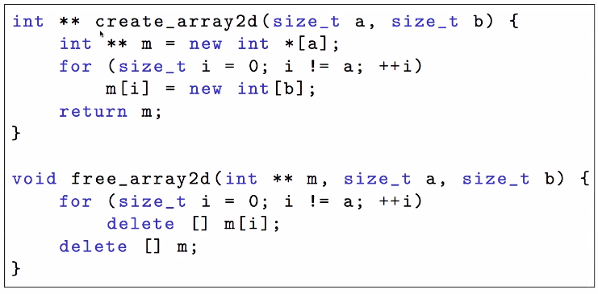
Двумерный массив
Функции для выделения и высвобождения памяти для матрицы

Slide 16
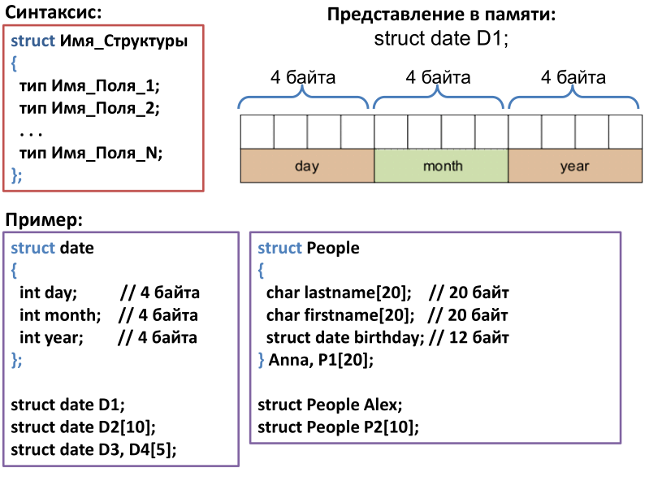
Структуры
Структуры – это способ синтаксически (и физически) сгруппировать логически связанные данные.

Slide 17
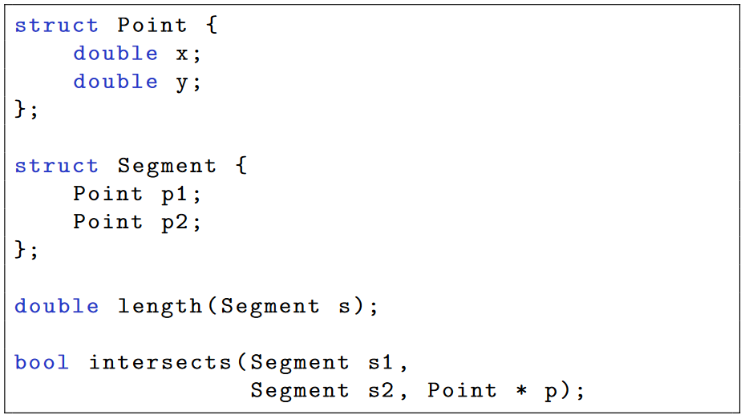
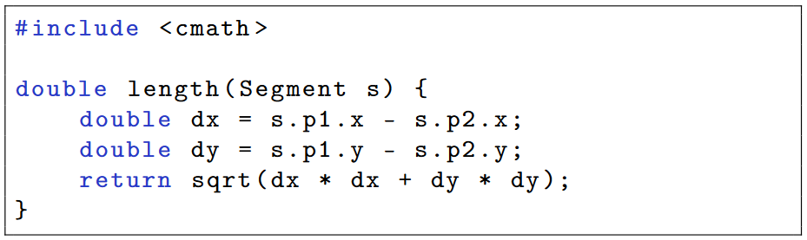
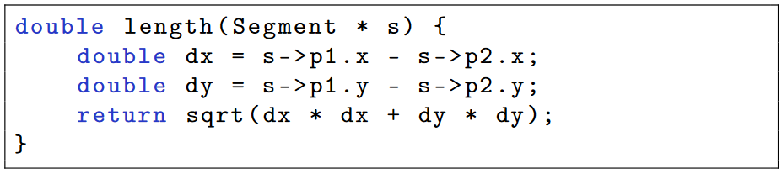
Доступ к полям структуры осуществляется через оператор «.»
Для указателей на структуры используется «->»

Slide 18
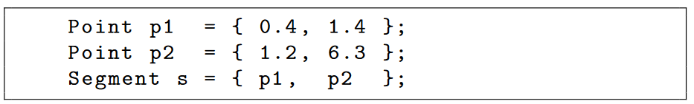
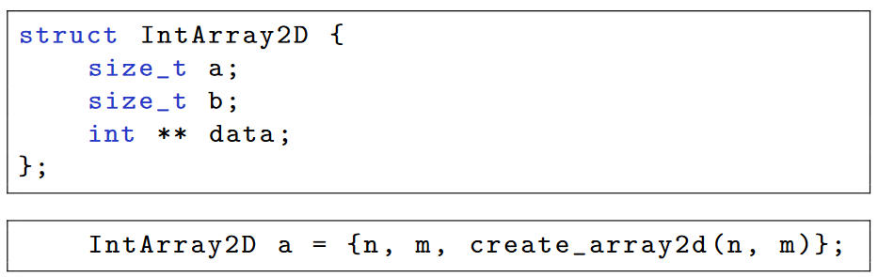
Поля структуры можно инициализировать подобно массивам.
Структуры могут хранить переменные разных типов

Slide 19
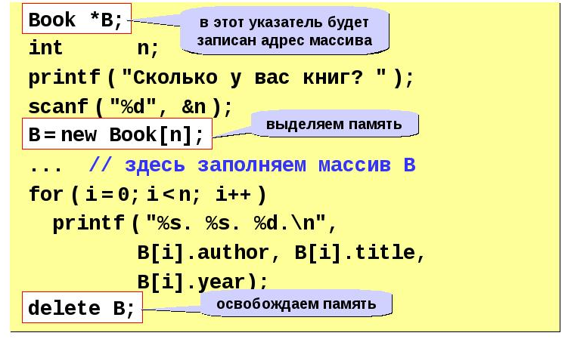
Динамический массив структур

Slide 20
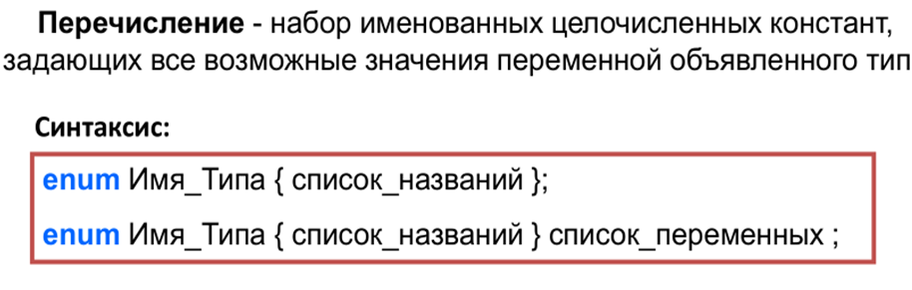
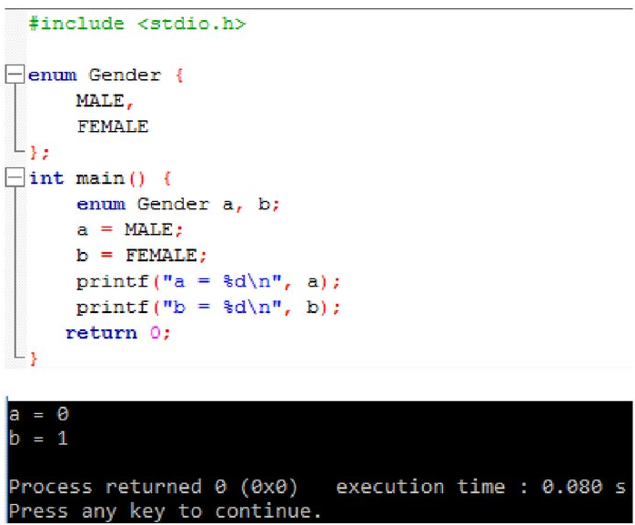
Перечисления

